Slide 1
Présentation « Le square » de Duras
Ecoute de la présentation faite par Duras
Problématiques proposées
Les activités
Document complémentaire
Ouverture culturelle

Slide 2
Présentation faite par Duras

Slide 3
Problématiques envisagées
Comment passer du temps des obligations au temps pour soi?
Si l’on ne parvient pas à « prendre son temps », ne risque-t-on pas de passer à côté de sa vie?

Slide 4
Activité 1: Les thèmes de l’oeuvre
Mettre en lien ces deux extraits afin de définir les aspects essentiels du livre: dialogue ininterrompu, structure du livre, thématiques abordées.
Supports:
Teaser de la pièce, mise en scène de Bertrand Marcos, Antisthène Production
Extrait d’un entretien avec Didier Bezace qui a mis en scène Le square au Théâtre de la Commune en 2004.

Slide 5
Teaser de la pièce, mise en scène Antisthène Production

Slide 6
Entretien Didier Bezace
Comment s’est imposée pour vous la mise en scène de cette conversation du Square ? Quelle est son actualité ?
La conversation, très répandue dans notre société, a perdu aujourd’hui toute sa valeur. Les conversations vaines, inutiles, vides, envahissent les écrans de télévision.
Marguerite Duras a su créer une conversation qui, en soi, est un acte de vie. Paradoxalement, il ne se passe rien, il n’y a pas d’action. C’est la conversation elle-même qui est un acte: elle fait vivre les deux personnages. A la création de la version théâtrale, d’ailleurs, les critiques ont très mal reçu la pièce, l’accusant d’être dépourvue d’action et de personnages. C’est pourtant la conversation elle-même qui est l’action du Square. Cela me semble intéressant de faire entendre ces mots à l’heure où les mots sont bradés. Finalement, Le Square est un texte de résistance à la médiocrité des conversations contemporaines. A travers les thèmes qu’il aborde, le texte est à la fois universel et d’une extraordinaire actualité, puisqu’il y est question de solitude, d’exclusion, de difficulté d’exister dans une société qui ne regarde plus les personnes qui la composent. Il y a même quelque chose de «révolutionnaire» dans le personnage de la jeune femme «bonne à tout faire», elle refuse d’améliorer sa situation, car elle serait alors en danger de s’y adapter, donc de l’accepter. Or, ce qu’elle veut, c’est «changer d’état» radicalement pour «commencer à vivre». C’est moins un point de vue politique qu’une attitude existentielle. Elle raconte d’ailleurs, au détour de la conversation, qu’elle s’est inscrite à un parti politique. Elle n’espérait pas que les choses changent, elle n’attendait pas de nouveaux avantages, elle pensait que le temps lui semblerait moins long! Il y a là une clairvoyance extraordinaire sur nos attentes, notre posture face à la vie, nos questionnements quant au bonheur. Dans des passages comme ceux-ci, le texte me semble d’une actualité formidable.»

Slide 7
Activité 2: Un lieu: Le square: Temps de la rencontre, de l’échange
Tâche 1: Analyse et mise en lien
1- Quelles émotions ressentez-vous à la vision de la peinture et de la photographie?
2- A partir des quatre documents proposés, expliquez quelles visions du square proposent les artistes?
Tâche 2: écriture: à partir de le peinture et de la photographie
Divisez la classe en deux et proposez aux élèves le travail d’écriture suivant:
A la manière de Duras, vous imaginerez un dialogue, entrecoupé d’éléments descriptifs sur le lieu, entre deux personnages de l’image qui « brisent la glace » et débutent leur échange.
Possible séance de langue sur les discours rapportés

Slide 8
Les supports:
Document 1: « Le square »
Tableau 1, p.27-28
Notes: l’enfant déclenche le temps de la rencontre entre les deux personnages.

Slide 9
Une autre vision du square: « Chanson douce » de L.Slimani, 2016.
p.122 à 126
« Sur les bancs dans les allées secrètes, on croise ceux dont le monde ne veut plus »
« les journées oisives paraissent interminables »
« le temps gâché »
« ceux qui ne travaillent pas, ceux qui ne produisent pas »
« il y a les nounous et leur armée d’enfants »
« les hommes il y en a (…) on se méfie des hommes (…) qui s’intéressent à ce monde de bonne femme »
« la jeune femme est très bavarde et sur le banc, les fesses collées à Louise, elle lui raconte sa vie. Elle parle surtout des hommes »
Notes: Vision plus négative de ce lieu: idée de perte de temps / temps de la rencontre

Slide 10
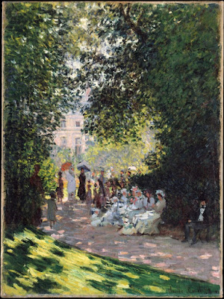
Parc Monceau - Claude Monet - 1878

Slide 11
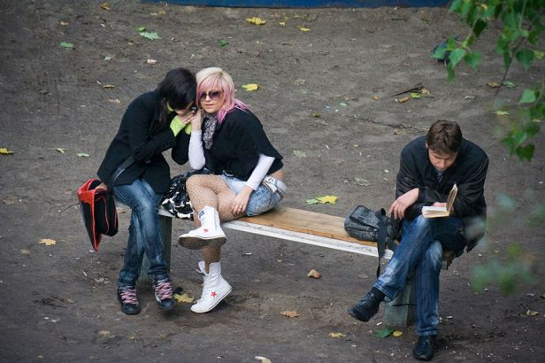
Yehven Kotenko a capturé des tranches de vie, d’un banc dans un parc, depuis la fenêtre de sa cuisine pendant une décennie

Slide 12
Activité 3: Temps de loisir/ temps des obligations
Tâche:
Confronter les pages 22-23-24 + 40-41-42 au texte de Michel de Montaigne, Essais (1580-1588), III, 3, afin de répondre à la problématique suivante: «Les personnages prennent-ils le temps de vivre ?»

Slide 13
Supports, « Le square »:
- Tableau 1- P.40:
Jeune fille: Alors, Monsieur, dans votre cas, peut-être, encore une fois, vous suffirait-il de changer de métier?
Homme: Mais même, de ce métier, comment en sortir? Comment sortir de ce métier qui ne me permet même pas de penser à me marier? Ma valise m’entraîne toujours plus loin, d’un jour à l’autre, d’une nuit à l’autre, et même, oui d’un repas à l’autre, alors…. Et puis, oui je l’avoue, non seulement j’ai le sentiment depuis toujours que personne n’a besoin de mes services ni de ma compagnie mais il m’arrive même parfois, de m’étonner de ma place, qui, dans la société, me revient.
Tableau 1, p 40:
Jeune fille: Non, je ne fais rien, je travaille toute la journée mais je ne fais rien.(…)
Homme: Je ne voudrais pas vous contredire, mademoiselle, encore une fois, mais, quoi que vous fassiez, ce temps que vous vivez maintenant comptera pour vous plus tard .Et ce désert dont vous parlez vous vous en souviendrez et il se repeuplera de lui-même avec une précision éblouissante. Vous n’y échapperez pas. (…)

Slide 14
Support, extrait de Montaigne
« J'ai un dictionnaire tout à part moi : je passe le temps, quand il est mauvais et incommode ; quand il est bon, je ne le veux pas passer, je le retâte, je m'y tiens. Il faut courir le mauvais et se rasseoir au bon. Cette phrase ordinaire de passe-temps et de passer le temps représente l'usage de ces prudentes gens, qui ne pensent point avoir meilleur compte de leur vie que de la couler et échapper, de la passer, gauchir, et, autant qu'il est en eux, ignorer et fuir, comme chose de qualité ennuyeuse et dédaignable. Mais moi, je sais que (la vie) est tout autre et je la trouve, et estimable et avantageuse, même dans la dernière phase de son cours déclinant où je la possède (en ce moment) et la nature nous l’a mise en mains, garnies de telles - et si favorables-particularités que nous n'avons à nous plaindre qu'à nous si elle nous presse et si elle nous échappe inutilement. "La vie du sot est sans joie, agitée, entièrement tournée vers l'avenir." Je règle pourtant ma conduite à la perdre sans regrets (…) Il y a de la sagesse à jouir de la vie; j’en jouis au double des autres, car la grandeur dans la jouissance dépend du plus ou moins d'application que nous y prêtons. Spécialement à l’heure actuelle, où j'aperçois la mienne si brève en temps, je la veux étendre en poids; je veux l’étendre en poids; je veux arrêter la promptitude de ma prise et par la vigueur de l’usage (que j’en ferais) compenser la hâtive rapidité de son écoulement. »
Nota Bene: Profiter des moments agréables, au présent. Saisir le temps.

Slide 15
Activité 4: Vision du temps selon le genre
Tâche:
Tableau 2: Divisez la classe en deux groupes: pages 106 à 108 et pages 114-116. A partir des extraits choisis, chaque groupe doit pouvoir analyser la manière dont la femme évoque/estime son rapport au temps et les réactions de l’homme.
Article: « Les temps sexués de l’activité : la temporalité au principe du genre ? », revue Temporalités.
Tableau: Répartition des temps sociaux selon le sexe, Insee, 2010

Slide 16
Support, Le Square, Tableau 2, p.106/108 à 114
Jeune fille: (…) vous savez bien, Monsieur, qu’il s’en trouverait toujours parmi nous pour accepter de faire n’importe quel travail, qu’il y en aurait toujours pour accepter de faire ce que nous refuserions de faire, qu’il s’en trouverait toujours qui ne pourraient faire autrement que d’accepter de faire ce que tout le monde aurait honte de faire. (…) Non, il n’y a qu’un homme qui puisse me sortir de là, ni le syndicat, ni moi-même. Encore une fois, excusez-moi.
Homme: Ah! Je ne sais plus quoi vous dire, Mademoiselle »
P.114
Jeune fille: (…) Mais, Monsieur, comment arriverais-je à apprendre le plaisir aujourd’hui quand je suis exténuée de l’attendre pour demain? Non, je n’aurais même pas la patience de regarder quoi que se soit de nouveau.
Homme: N’en parlons plus mademoiselle, c’était une petite chose sans importance que je vous suggérais.

Slide 17
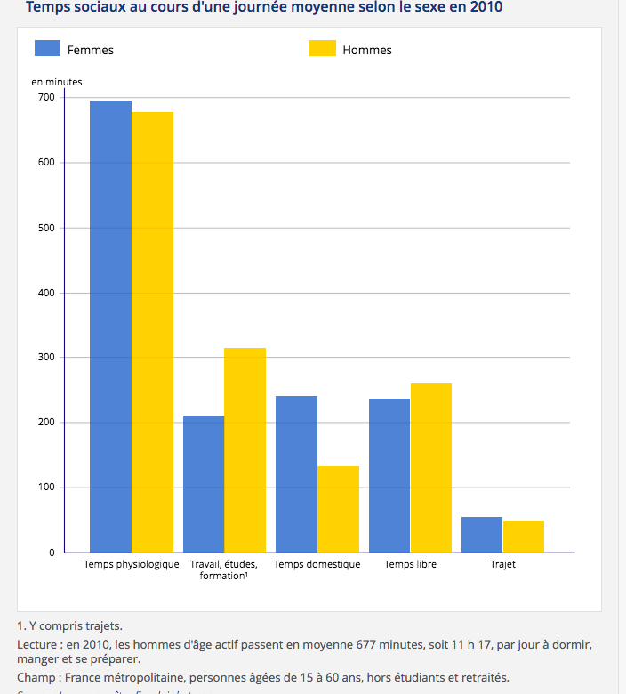
Document support possible
Durée moyenne au cours d'une journée (du lundi au dimanche). France métropolitaine - Hommes et femmes ayant un emploi. Source : Insee - Enquête emploi du temps 2009-2010

Slide 18
Activité 5: Le temps de l’amour…
Tâche:
Lecture:
Tableau: Le bal, le divertissement… à mettre en lien avec un extrait de Pensées de Pascal.
Le bal est-il un moyen de conjurer la fin de notre temps ?

Slide 19
Support: « le square », acte III
P153-154
Nota bene: Fin : attente d’une réponse : les protagonistes ne savent pas, le lecteur ne sait pas non plus… La pièce se termine sur un « temps suspendu »…

Slide 20
Support Pascal, Pensées:
Blaise Pascal, Pensées, 167 - Divertissement.
« Quand je m'y suis mis quelquefois à considérer les diverses agitations des hommes et les périls et les peines où ils s'exposent, dans la cour, dans la guerre, d'où naissent tant de querelles, de passions, d'entreprises hardies et souvent mauvaises, j'ai dit souvent que tout le malheur des hommes vient d'une seule chose, qui est de ne savoir pas demeurer en repos dans une chambre. Un. homme qui a assez de bien pour vivre, s'il savait demeurer chez soi avec plaisir, n'en sortirait pas pour aller sur la mer ou au siège d'une place, ou n'achèterait une charge à l'armée si cher que parce qu'on trouverait insupportable de ne bouger de la ville, et on ne recherche les conversations et les divertissements des jeux que parce qu'on ne peut demeurer chez soi avec plaisir.
Mais quand j'ai pensé de plus près, et qu'après avoir trouvé la cause de tous nos malheurs, j’ai voulu en découvrir les raisons, j'ai trouvé qu'il y en a une bien effective, qui consiste dans le malheur naturel de notre condition faible et mortelle, et si misérable que rien ne peut nous consoler lorsque nous y pensons de près.
Quelque condition qu'on se figure où l'on assemble tous les biens qui peuvent nous appartenir, la royauté est le plus beau poste du monde, et cependant qu'on s'en imagine accompagné de toutes les satisfactions qui peuvent le toucher. S'il est sans divertissement, et qu'on le laisse considérer et faire réflexion sur ce qu'il est, cette félicité languissante ne le s outiendra point ; il tombera par nécessité dans les vues qui le menacent des révoltes qui peuvent arriver et enfin de la mort et des maladies qui sont inévitables, de sorte que s'il est sans ce qu'on appelle divertissement, le voilà malheureux, et plus malheureux que le moindre de ses sujets qui joue et se divertit »
Nota Bene: L’Homme ne supporte pas l’ennui car cela le pousse à la réflexion et donc à la noirceur voire au désespoir. Le temps du Bal permettrait de faire diversion et d’entrer dans un temps suspendu, le temps de l’amour…

Slide 21
Document complémentaire, support pour l’écrit personnel

Slide 22
Activité 6: Ecriture personnelle
Question: Selon vous, si l’on ne parvient pas à prendre son temps ne risque -t–on pas de passer à côté de sa vie?
A partir de l’étude de la pièce de M.Duras, du film Past Lives de Céline Song (2023) et de vos connaissances personnelles, vous répondrez à cette question dans un développement argumenté.

Slide 23
Ouverture culturelle
Possible travail avec une comédienne ou un journaliste (financement pass’culture):
Réalisation d’un micro-trottoir/podcast au sein de l’établissement ou dans un parc/square à proximité de l’établissement
Questions possibles: Comment s’équilibre vos temps de loisirs et votre temps de travail? / quels sont vos loisirs? Prenez- vous le temps de vivre?
Objectifs:
Etre éduqué aux médias et avoir conscience de leur place et de leur influence dans la société
Attitude critique et réfléchie face aux informations
Maîtrise de l’interrogation
Savoir se présenter, introduire un propos

